Slide 1
Die Sprachkurse

Slide 2
Sie haben ein Kind, das…

Slide 3
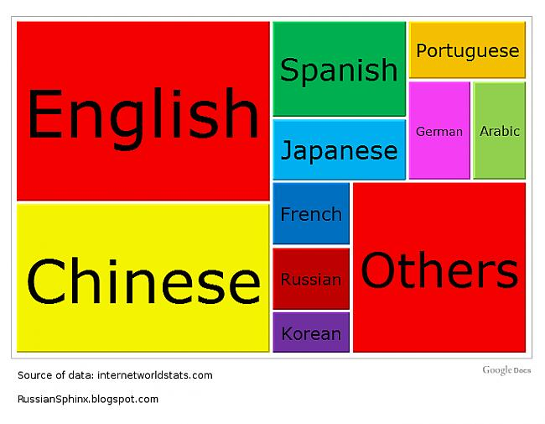
…seine Fremdsprache verbessern will?

Slide 4

…von einer Reise nach Ausland träumt?

Slide 5
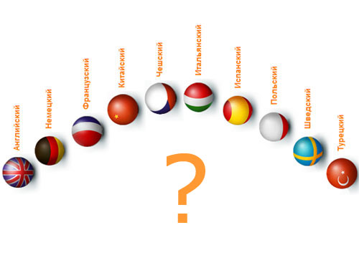
…Deutsch, Englisch oder andere Fremdsprache mag?

Slide 6

…sein Leben in der Zukunft
mit den Fremdsprachen
verbinden will?

Slide 7

Melden Sie sich auf unsere Sprachkurse an!

Slide 8

Mit unseren Sprachkursen vergessen Sie über Probleme mit Fremdsprachen!!!

Slide 9
Mehr Information unter Adresse www.sprachkurseonline.de

